Slide 1

CIMC“西门子杯”中国智能制造挑战赛
嵌入式：2026837587
教育部中德/中外高级别人文交流对话机制成果
中国高等教育学会“全国普通高校大学生竞赛榜单”竞赛
中国高等教育学会“全国普通高校大学生机器人竞赛指数”竞赛

Slide 2
硬件设计部分

Slide 3



工业嵌入式系统开发调试
硬件设计思路
01. 极致可靠性设计：针对工业现场复杂的电磁环境与电源波动挑战，在电源架构上采用冗余设计与多级滤波防护，构建层层设防的供电体系；针对微弱信号采集环节，通过屏蔽隔离、差分传输及抗干扰电路设计，彻底滤除环境杂讯，确保信号采集的精准度，保障系统在恶劣工况下的长期稳定运行。
02. 高内聚模块化架构：将系统拆解为电源板、采样板、模拟板等独立功能模块，实现物理层面的风险隔离，有效避免单点故障扩散影响整体系统；板与板之间采用标准化接口定义，大幅降低了设备后期维护、功能迭代升级与硬件部件替换的难度，提升了产品全生命周期的运维效率。
03. 全流程面向测试设计：在设计初期预留关键电流测量点、调试端口与状态监测接口。此举将测试验证环节前置，不仅简化了调试流程、降低了测试难度，实现了测试过程的标准化，显著提升开发效率与产品出厂质量的一致性。
Notes:
我们的硬件设计遵循三大核心思路。首先是可靠性优先，针对工业现场恶劣的电磁环境和电源波动，我们进行了充分的防护设计。其次是模块化设计，我们将系统拆分为多个独立的功能模块，这不仅降低了单个模块的复杂度，也便于后期的维护和升级。最后是面向测试设计，我们在设计之初就考虑了如何方便地进行测试和验证，这大大提升了我们的开发效率和产品质量。

Slide 4
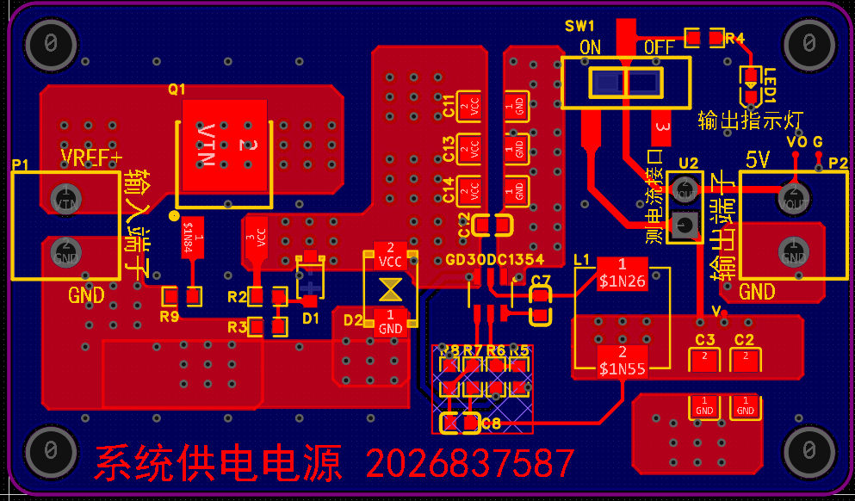
系统供电电源设计
01. 宽压稳流核心功能
支持18V/24V/36V工业宽电压输入，稳定输出5V额定电压，最大承载1.65A工作电流，满足嵌入式主控与外设模块的供电需求，适配复杂现场电压环境。
02. 多重防护关键电路
采用MOS管实现电源防反接保护，TVS管抑制瞬态浪涌冲击；DC-DC降压选用GD30DC1354专用芯片，集成过流、过热保护机制，提升电路容错性。
03. 布局优化与调试验证设计
功率区与信号区严格分离布局，采用连续GND铜皮优化功率回路，降低EMI干扰；预留输出开关、状态指示灯及电流测量断点，实现无焊接快速调试与性能参数验证，大幅提升开发效率。
电源板PCB布局图
图示为电源系统PCB的实际布局，通过合理规划功率路径与信号走线，有效规避电磁干扰风险，保障在工业强干扰环境下的供电稳定性与信号完整性。
Notes:
我们首先来看系统供电电源的设计。为了保证数据采集系统在复杂工业环境下的稳定运行，我们设计了一个宽电压输入、具备多重保护功能的5V供电系统。该系统支持18V到36V的工业电压输入，并通过MOS管防反接、TVS管浪涌抑制等措施确保了高可靠性。核心的DC-DC降压电路采用GD30DC1354芯片，能稳定输出5V电压。右侧的PCB布局图展示了我们的设计，通过功率区与信号区分离等方式，有效降低了电磁干扰。

Slide 5
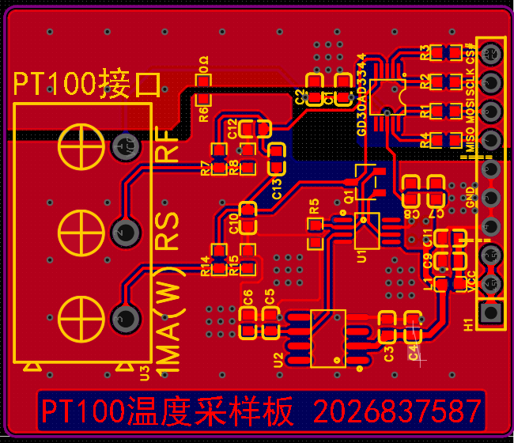
PT100温度采样板设计
01. 核心功能：精密信号转换激励
采用1mA恒流源激励，将模拟板引起的电阻变化转化为电压信号，经滤波调理后，输出至外部ADC完成高精度模数转换，实现物理量到数字量的精准映射。
02. 关键电路：高精度器件选型与架构
基于ADR4525精密基准源与OPA189高精度运放构建1mA精密恒流源；选用GD30AD3344作为外部ADC，利用其内置PGA增益功能，有效提升小信号的采样分辨率与精度。
03. 抗干扰：电磁兼容设计
实施模拟地与数字地严格分离；关键差分信号走线等长匹配，最大化抑制共模噪声，保障信号完整性与采样稳定性。
04. 验证：全流程测试支撑
设计专用模拟测试板，通过高精度电阻网络模拟全温区PT100阻值变化，为系统联调、精度校准及功能验证提供标准化、可复现的测试环境。
图示为PT100采样板PCB布局，清晰展示了模拟与数字电路的分区规划，以及关键信号走线的抗干扰处理细节。
Notes:
接下来是PT100温度采样板的设计。温度是工业环境中的关键参数，我们的设计目标是实现高精度的信号采集。我们采用1mA恒流源激励PT100，将其电阻变化转化为电压信号。通过OPA189高精度运放和ADR4525精密基准源，我们实现了精确的恒流源。右侧的PCB图展示了我们的设计，特别注意了模拟地与数字地的分离，以及关键信号的走线，以最大限度地减少噪声干扰，确保采样的准确性。

Slide 6
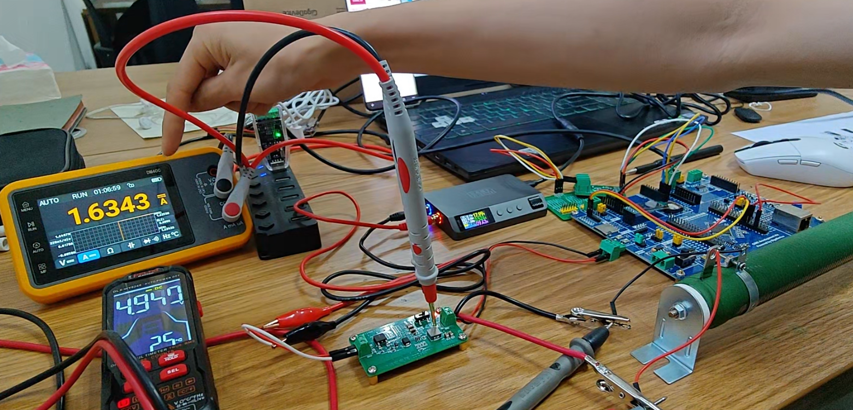
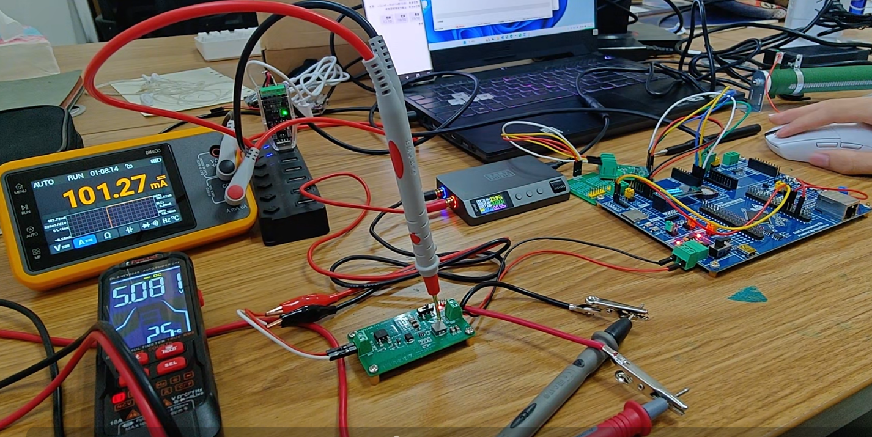
测试验证阶段
硬件设计结果 - 实物测试
01. 电源满载测试
在18V和24V输入电压条件下，电源板带动负载运行，实测输出电压稳定维持在4.94V左右，输出电流达到1.63A ，电压控制在合理范围内，完全满足系统设计的电源精度与稳定性要求，验证了电源电路设计的可靠性。
02. 电源负载单片机测试
在24V输入电压条件下，单片机正常工作，实测输出电压稳定维持在5.08V左右，各项指标均符合设计预期，有效验证了电源电路的稳定性与抗干扰能力。
Notes:
理论设计最终要通过实践检验。这是我们的实物测试照片。左边是电源板的满载测试，可以看到在接近最大负载的情况下，输出电压依然非常稳定。右边是整套系统的联调测试，我们的设备成功地与上位机进行了通信，实时显示了采集到的数据。

Slide 7
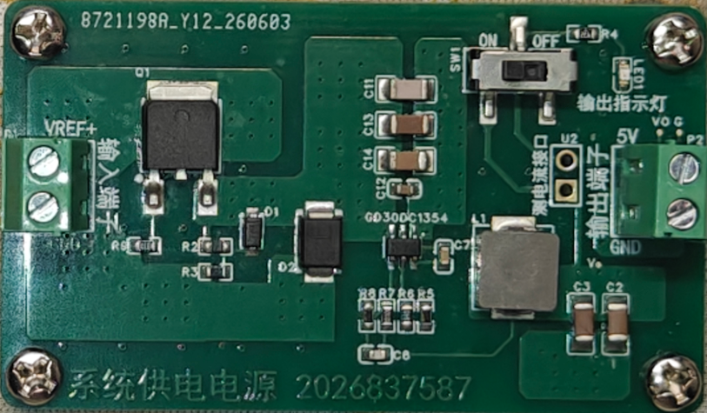
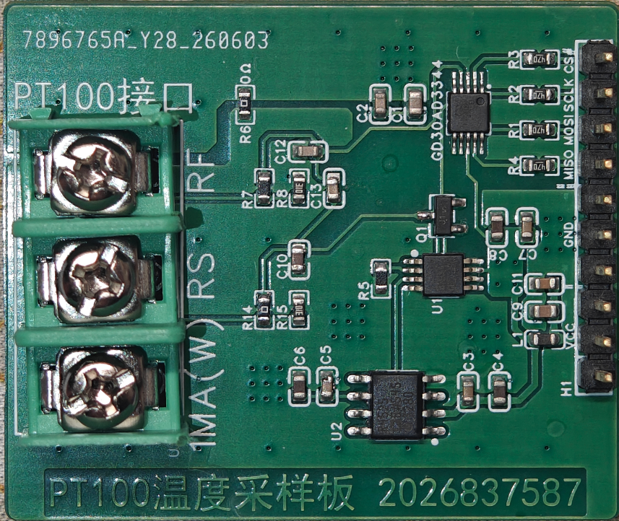
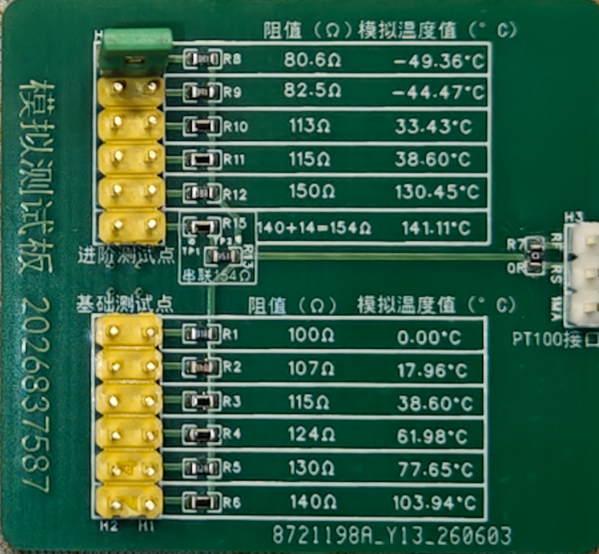
硬件实物图
系统供电电源板
PT100温度采样板
模拟测试板

Slide 8
系统设计部分

Slide 9
第一部分
工程需求分析
通信可靠性保障：实现RS485通信，采用ASCII十六进制格式，通过帧识别、ID判断、CRC校验等多重机制确保数据传输准确，可精准处理广播、心跳、错误帧等各类通信场景，杜绝数据丢包与解析错误。
数据采集一致性管控：采集CH0电位器、CH1 DAC回读、CH2 PT100温度三路数据，通过标准化变比换算并转换为IEEE 754浮点数格式，严格校准采集时序与算法，确保单次主动查询与自动定时上报的结果完全一致。
关键参数掉电可靠保存：将设备ID、通信波特率、信号变比、报警阈值等核心参数存储于Flash存储区，引入版本号管理和CRC校验机制，有效防止参数篡改与存储位翻转，实现系统断电重启后参数的无损恢复。
系统精细化管理：构建清晰的系统架构，统筹管理Bootloader引导、App空闲待机、自动数据上报、低功耗睡眠及OTA远程升级等核心状态，确保各功能模块协同有序，系统行为全程可控。
异常容错与升级安全防护：建立通信超时、采集数值越限等异常的捕获与恢复机制；OTA升级进行固件完整性校验、双分区备份与失败自动回滚策略，从机制上规避远程升级导致的系统瘫痪风险，保障设备运行安全。
分层解耦架构设计总结：采用Bootloader与App分离、驱动层与业务层解耦的分层架构，将协议解析逻辑集中封装管理，有效降低模块耦合度，大幅提升了系统的可靠性、数据一致性与安全防护能力，同时简化了后期维护与功能迭代流程。
Notes:
在这一部分，我们将回顾本系统的核心功能需求与设计思路。我们的设计始终围绕五个核心目标展开：首先是通信可靠性，我们通过严谨的协议解析和校验机制，确保了数据传输的准确无误。其次是数据采集一致性，通过统一的数据处理流程，保证了不同查询方式下结果的一致性。第三是参数掉电保存，我们设计了可靠的Flash参数区，确保设备在重启后能恢复正确配置。第四是状态管理的清晰性，通过状态机实现了对系统不同工作模式的有效调度。最后是异常处理与升级安全，我们构建了完善的容错机制和安全的OTA升级流程。总的来说，通过采用分层解耦的架构，我们成功地实现了一个稳定、可靠且易于维护的工业数据采集终端。

Slide 10
第二部分
系统单元功能分析设计
状态管理：构建多状态管理体系，涵盖Bootloader、App空闲、自动采集及深度睡眠等核心状态，通过状态变量监控与事件驱动机制实现状态无缝切换，高效协调OLED显示、LED指示、通信交互与系统任务，保障运行逻辑闭环。
采集与控制：完成CH0电位器、CH1 DAC回读及PT100温度三路数据精准采集，执行变比换算后转换为IEEE 754浮点数格式；DAC模块可稳定控制输出指定电压值，满足系统对模拟量采集与输出控制的双重需求。
参数、告警与自动上报：设备ID、波特率、变比、阈值等关键参数固化存储于Flash，上电自动加载生效；告警逻辑周期性对比采集数据与预设阈值，实时生成并缓存最近10条告警记录；支持按自定义周期自动上报CH0/CH1采集数据，提升数据监控时效性。
通信协议：采用ASCII数据格式进行数据发送，实现帧头帧尾识别、设备ID匹配、CRC校验、指令分发与应答生成全流程管控；具备错误帧过滤、非本机ID帧丢弃的容错能力，确保数据通信的可靠性与规范性。
OTA升级：App与Bootloader协同联动，通过RTC备份寄存器传递升级标志；Bootloader负责固件接收、完整性校验、数据备份、Flash写入及异常回滚操作，建立全流程安全防护机制，保障远程固件升级期间安全。
Notes:
`

Slide 11
第三部分
综合系统设计
为满足上述需求，系统整体采用“Bootloader + App”双程序架构，并结合硬件采集板、电源板、模拟测试板共同组成完整的工业嵌入式系统。
在硬件层面，系统主要由四部分构成。
1、系统供电电源板，负责将外部 DC 18V、24V、36V 输入转换为稳定的 5V 输出。
2、PT100 温度采样板，完成恒流激励、温度信号调理、差分采集、模数转换和 SPI 接口通信。
3、模拟测试板，通过高精度电阻网络模拟 PT100 在不同温度下的阻值变化
4、核心板，负责完成数据采集、运算处理、通信交互以及各功能模块的协调控制。
在软件层面，系统由 Bootloader 工程和 App 工程组成。
系统上电后，首先进入 Bootloader。若未检测到升级标志，则在短暂等待后检查 App 程序有效性，跳转至 App 执行；
若检测到升级标志，则进入升级等待模式，通过 RS485 接收升级命令与固件数据，完成固件校验和写入后，再跳转至新版本 App。
App 启动后完成外设初始化，进入主循环，持续执行采样更新、通信解析、状态维护与自动上报任务。
Notes:
接下来我将对我们设计的工业现场数据采集终端软件系统进行综合介绍。本系统在有限资源的MCU平台上，实现了六大核心功能模块。首先是通信协议模块，我们实现了完整的RS485从站通信协议栈，确保了数据传输的准确与高效。其次是数据采集模块，负责对三路模拟信号进行采集、换算和格式化。第三，参数管理模块通过Flash存储关键参数，并设计了完备的校验与恢复机制，保证了参数的掉电保持和系统的健壮性。第四，状态管理模块通过状态机清晰地调度了系统在不同工况下的行为。第五，OTA升级模块实现了安全可靠的远程固件更新，支持固件回滚。最后，我们在各个层面都加入了可靠性保障措施，以应对各种异常情况。接下来，我将对每个部分进行详细阐述。

Slide 12
第四部分
工程系统优化
可靠性优化：在参数区引入魔术字、版本号与CRC校验构建多重防护网；协议层严格校验帧结构、长度、版本及CRC完整性；关键操作如复位、波特率切换采用延迟执行机制保障应答完整；OTA升级通过备份、回读校验与失败自动回滚机制，从底层逻辑杜绝系统崩溃风险，确保设备运行的高稳定性。
一致性优化：统一参数结构与数据处理接口，实现单次查询与自动上报复用同一套参数编码规范；所有业务逻辑从标准化参数结构读取配置，规避数据歧义；协议应答由统一模块组帧处理，严格规范格式、字节序与CRC计算规则，彻底消除因代码路径差异导致的逻辑冲突，保障数据交互的统一性。
可维护性优化：采用驱动层、协议层、业务层与调度层的分层解耦架构，降低模块间耦合度。新增功能命令、调整算法逻辑或修改参数结构时，仅需在对应模块文件独立改动，无需跨层修改代码；清晰的模块职责划分让问题定位更高效，大幅提升系统的扩展性与后期维护效率。
Notes:
接下来，我将介绍我们为提升系统质量所做的三方面优化工作。首先是可靠性优化，我们通过在参数区和协议层引入多重校验机制，以及为关键操作设计延迟执行策略，有效避免了因数据错误或异常操作导致的系统故障。特别是在OTA升级中，我们设计了完整的备份与回滚机制，确保了升级过程的绝对安全。其次是一致性优化，通过统一参数管理和数据处理接口，我们保证了无论通过何种方式访问数据，其结果都是一致的，避免了因代码路径不同而产生的逻辑错误。最后是可维护性优化，我们采用了分层解耦的软件架构，使得各个功能模块职责清晰，后续的功能扩展和问题定位都变得更加简单高效。

Slide 13
第五部分
系统功能调试
闭环调试策略：采用分阶段、分模块的闭环式方法，按“外设单元→业务模块→协议联调→整机联调→异常回归→自动预检”的全链路流程推进，保障功能验证的完整性与连续性。
专业调试环境：依托GD32F470VE实验平台，搭配RS485转USB模块、上位机测评软件、PT100模拟板及示波器等设备，构建贴合工业现场的软硬件调试环境。
分层模块验证：先完成RS485、ADC/DAC、Flash、OLED等底层外设功能校验，再逐一验证采样换算、参数管理、告警触发等核心业务逻辑的准确性。
协议与整机联调：严格校验协议帧格式、CRC校验等规范，模拟真实场景测试ID切换、波特率适配、自动上报及OTA升级等整机协同功能，确保模块间交互无误。
鲁棒性回归测试：构造CRC错误、非法命令等异常帧验证系统容错能力；代码迭代后执行最小回归测试，规避功能退化风险，夯实系统稳定性。
Notes:
第五章，我们将介绍系统的功能调试过程。为了确保系统的稳定可靠，我们采用了分阶段、分模块的闭环调试策略。首先，我们搭建了基于GD32F470VE平台的完整调试环境。然后，从底层外设调试开始，逐一验证了RS485、ADC、Flash等模块的基础功能。在外设正常的基础上，我们进行了业务模块调试，确保采样换算、参数管理等逻辑正确。接下来是关键的协议联调和整机联调，我们使用上位机软件全面测试了所有命令，并模拟真实测评流程，验证了ID切换、OTA升级等复杂场景下的协同工作能力。此外，我们还进行了严格的异常测试和回归测试，以保证系统的鲁棒性。通过这一系列系统化的调试，我们确保了最终交付的系统满足所有设计要求。

Slide 14
团队分工
队长 | 独立完成工业现场数据采集终端的硬件与软件系统设计
组员 | 负责项目整体功能结构设计与技术文档，PPT排版与内容的撰写。

Slide 15
请专家评审
嵌入式：2026837587
教育部中德/中外高级别人文交流对话机制成果
中国高等教育学会“全国普通高校大学生竞赛榜单”竞赛
中国高等教育学会“全国普通高校大学生机器人竞赛指数”竞赛

